Slide 1
«ИЗУЧЕНИЕ НАВЫКОВ РАБОТЫ В ПРОГРАММЕ SALOME. ИЗУЧЕНИЕ РАБОТЫ С КОМАНДАМИ КОНСОЛИ. НАПИСАНИЕ СКРИПТОВ НА ЯЗЫКЕ PYTHON.»
Авторы: Есис А. И., Павленок Л. Л.
Руководитель проекта: Чмыхов М. А.

Slide 2
ЦЕЛЬ
научиться строить 3D модели с помощью визуального интерфейса и Python скриптов, создавать расчетную сетку моделей и вычислять поведения объектов в разных ситуациях.
РАБОТЫ

Slide 3

ЗАДАЧИ
01
Научиться работать с визуальным интерфейсом программы SALOME
02
Построить 3D модели с помощью визуального интерфейса программы SALOME
03
Построить 3D модели с помощью Python скриптов
04
Наложить сетку на изучаемую модель
05
Построить математическую модель исследуемого объекта и рассчитать его поведение в различных средах

Slide 4
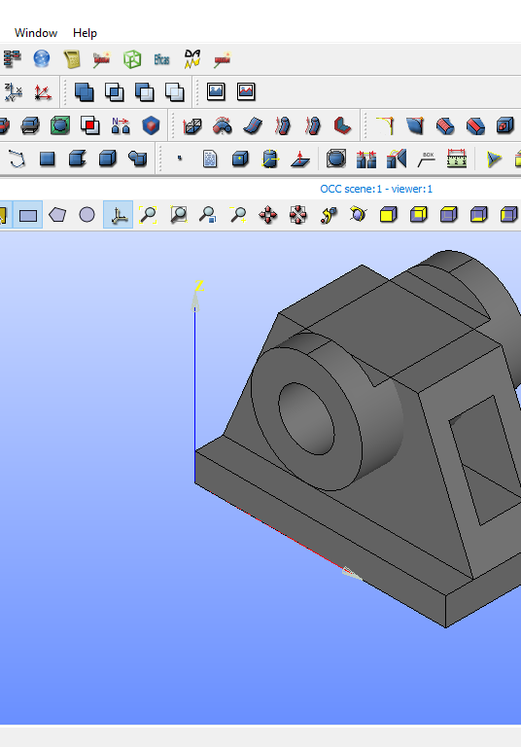
МОДУЛЯ ПОCТРОЕНИЯ ГЕOМЕТРИИ
Геометрический модуль SALOME разработан для:
Построения и оптимизации геометрических моделей, используя широкий набор функций автоматизированного проектирования
Создание элементарных геометрических объектов
Построение примитивов
Построение форм
Генерирование сложных форм
Работа c группами
Геометрические булевы (логические) операции
Геометрические преобразования
Построение блоками

Slide 5
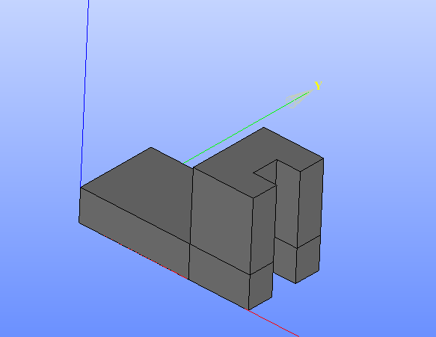
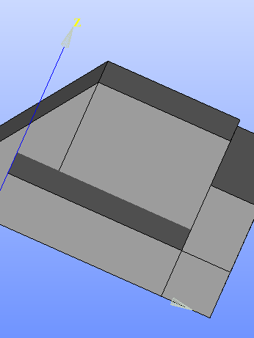
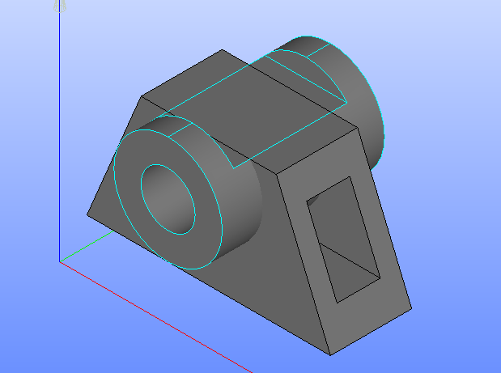
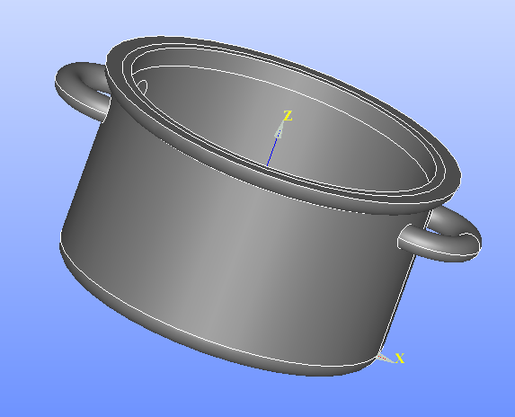
ПОСТРОЕНИЕ 3D МОДЕЛЕЙ С ПОМОЩЬЮ ВИЗУАЛЬНОГО ИНТЕРФЕЙСА ПРОГРАММЫ SALOME

Slide 6
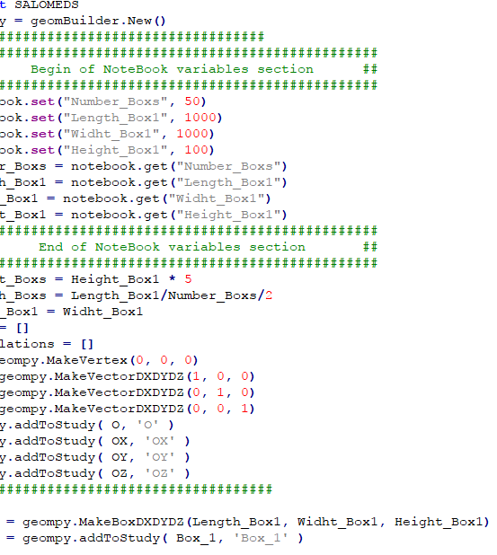
ПОСТРОЕНИЕ 3D МОДЕЛЕЙ С ПОМОЩЬЮ PYTHON СКРИПТОВ

Slide 7
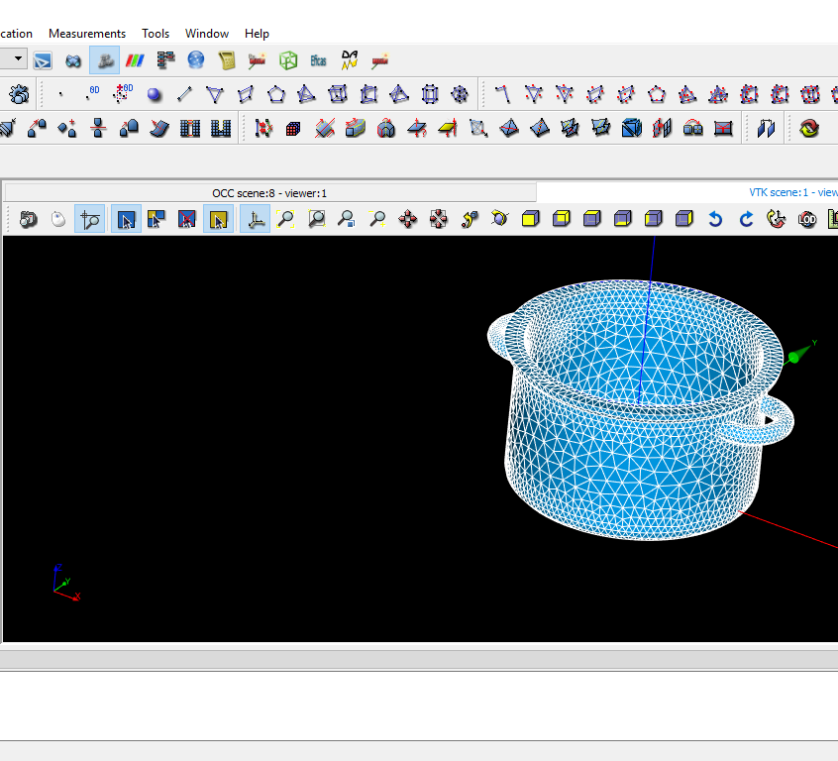
ПОСТРОЕНИЕ СЕТКИ
Модуль MESH SALOME предназначен для:
Импорта и экспорта сеток в формате MED
Сцепление геометрических моделей, ранее созданных или импортированных
компонентом Geometry
Модификации в местном масштабе сгенерированных сеток
Суммирования узлов и элементов. Удаления узлов и элементов.

Slide 8
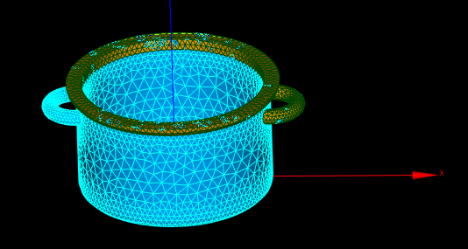
ПОСТРОЕНИЕ СЕТКИ

Slide 9
ПОСТРОЕНИЕ МАТЕМАТИЧЕСКОЙ МОДЕЛИ ИССЛЕДУЕМОГО ОБЪЕКТА И РАСЧЁТ ЕГО ПОВЕДЕНИЕ В РАЗЛИЧНЫХ СРЕДАХ

Slide 10
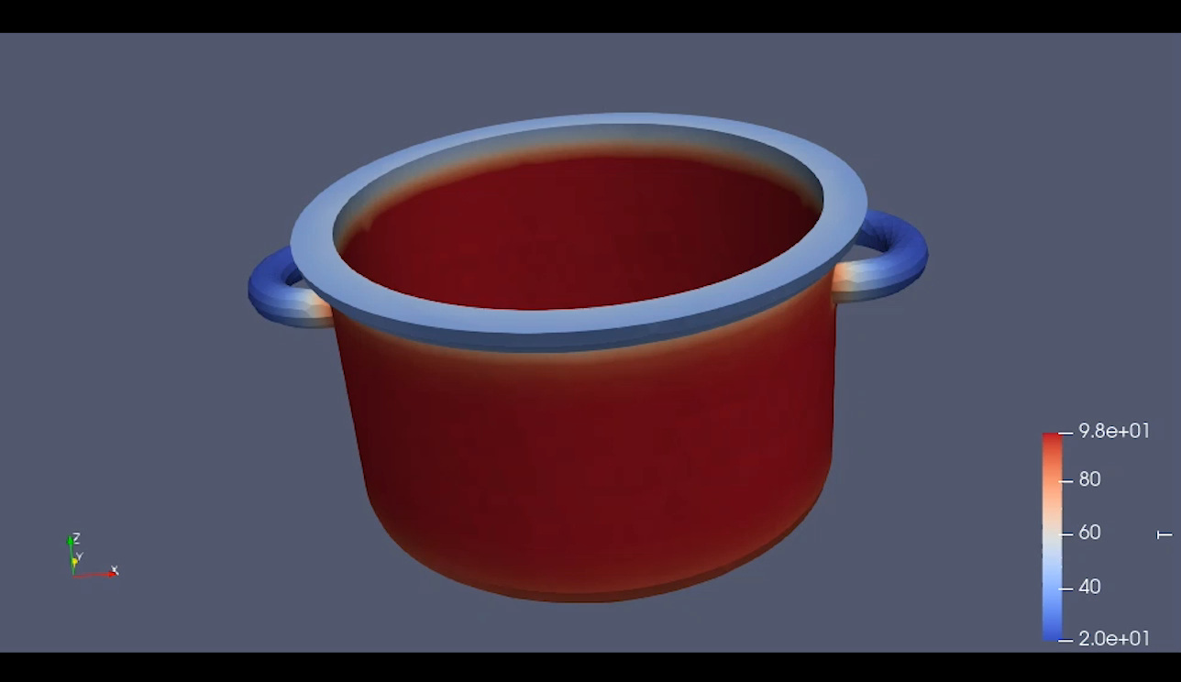

Slide 11


В ХОДЕ РАБОТЫ ИСПОЛЬЗОВАЛИСЬ ТАКЖЕ

Slide 12
ДАЛЬНЕЙШАЯ
РАБОТА
В дальнейшем планируется научится накладывать сетку и строить математические модели без использования визуального интерфейса, а только при помощь Python скриптов. Наша конечная цель создать модель, которая будет строить оптимальную форму радиатора, находящегося в жидкой среде, учитывая характер движения жидкости, ее вязкость и количество. В качестве алгоритма подбора оптимальной формы планируется использовать генетические алгоритмы.

